Slide 1
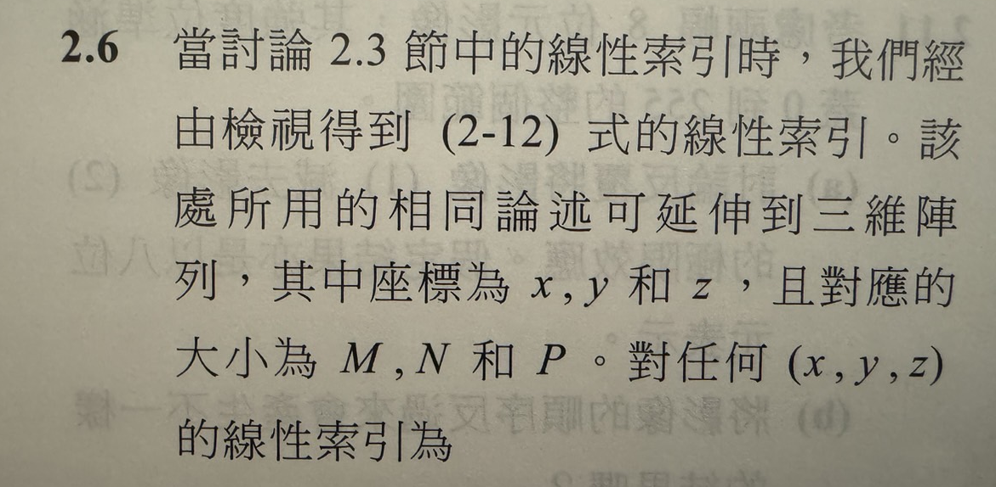
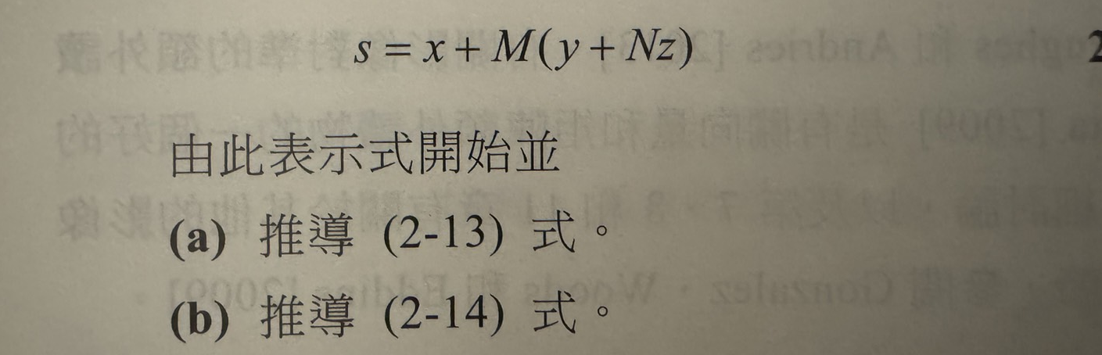
可以改成推導出
x,y,z怎麼算就好

Slide 2
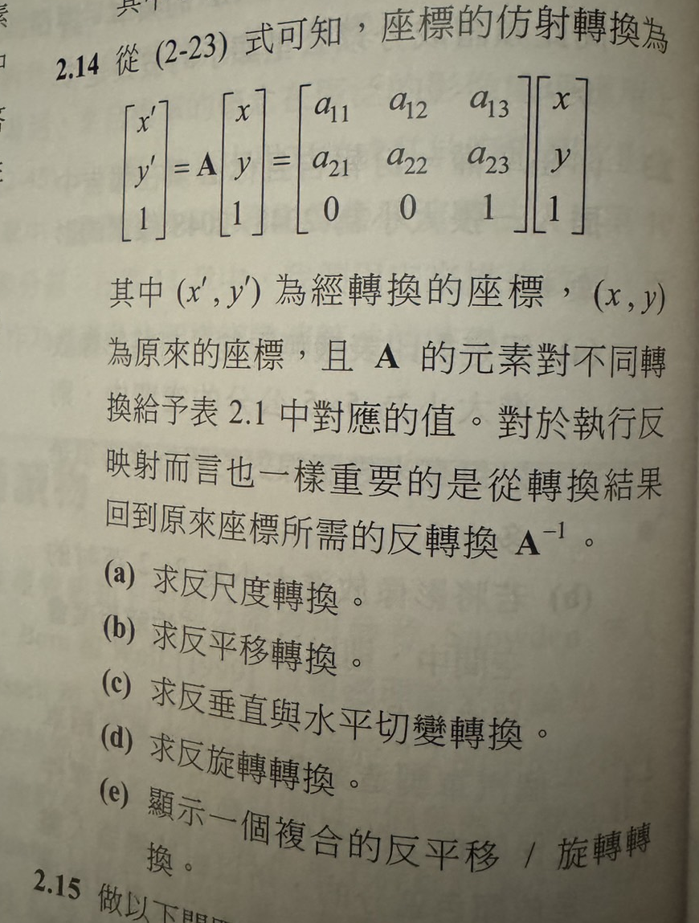
很重要，不能只背公式
要知道怎麼應用

Slide 3
